Slide 1
Inte bara klimat. Skogen är så mycket mer!
Peter Holmgren
26 oktober 2018

Slide 2
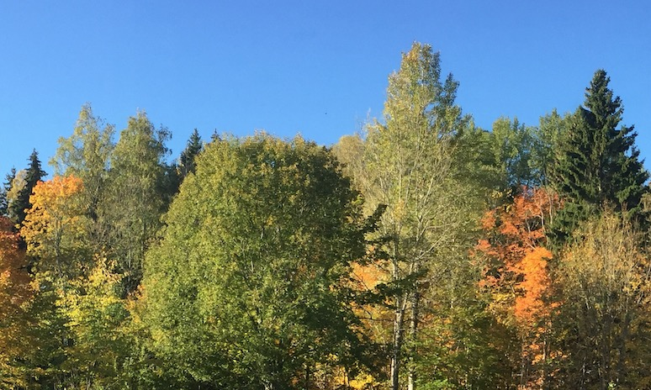
gå till
menti.com
knappa in kod
53 68 51

Slide 4
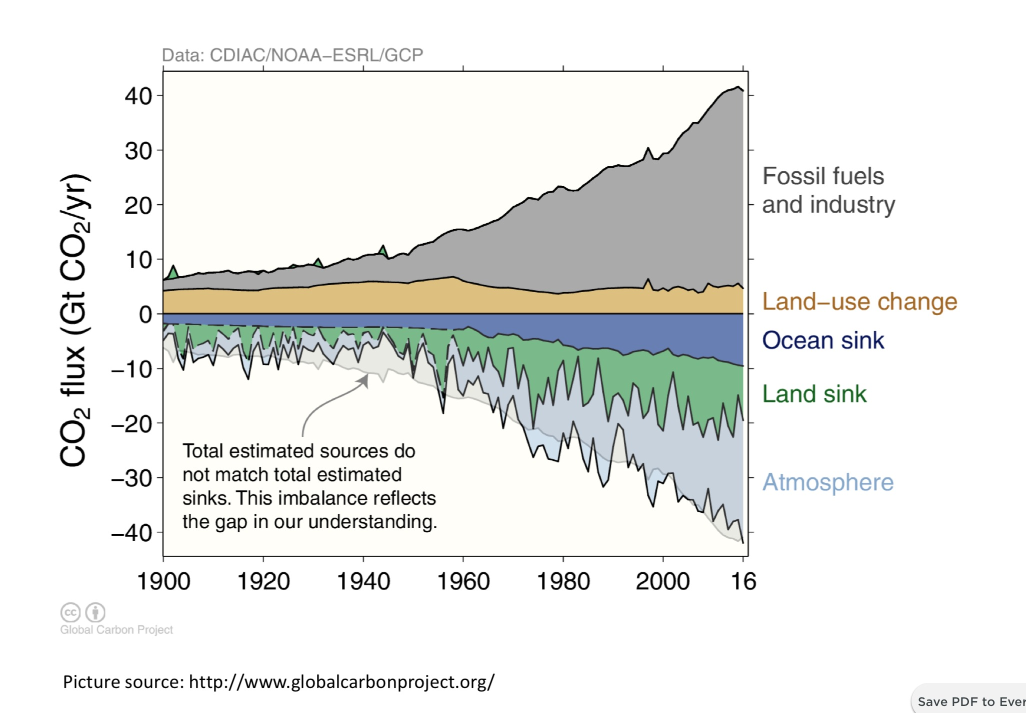
Kolflöden – skogen och klimatet

Slide 5
Kolflöden – skogen och klimatet (2007-2016)
Source: W. Kurz presentation at KSLA 12 March 2018

Slide 6
Kolflöden och potential för skogsbruk
Människans
klimatpåverkan
Skogsbruk
→??

Slide 7
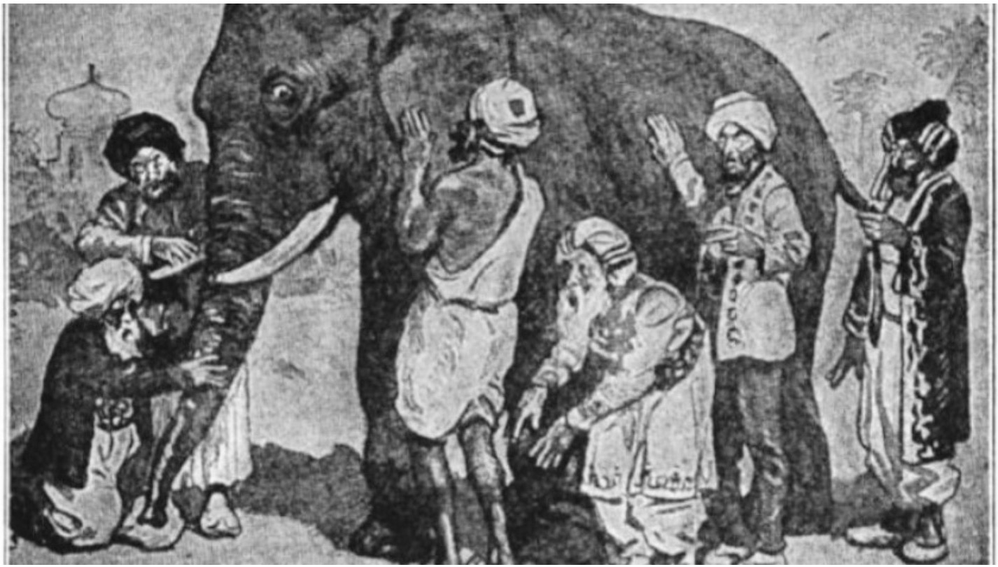
The new global assessments and the forest
Like the blind men, global forest assessment research fails to provide a unified picture.
https://forestsnews.cifor.org/32995/the-new-global-assessments-and-the-forest?fnl=en

Slide 8
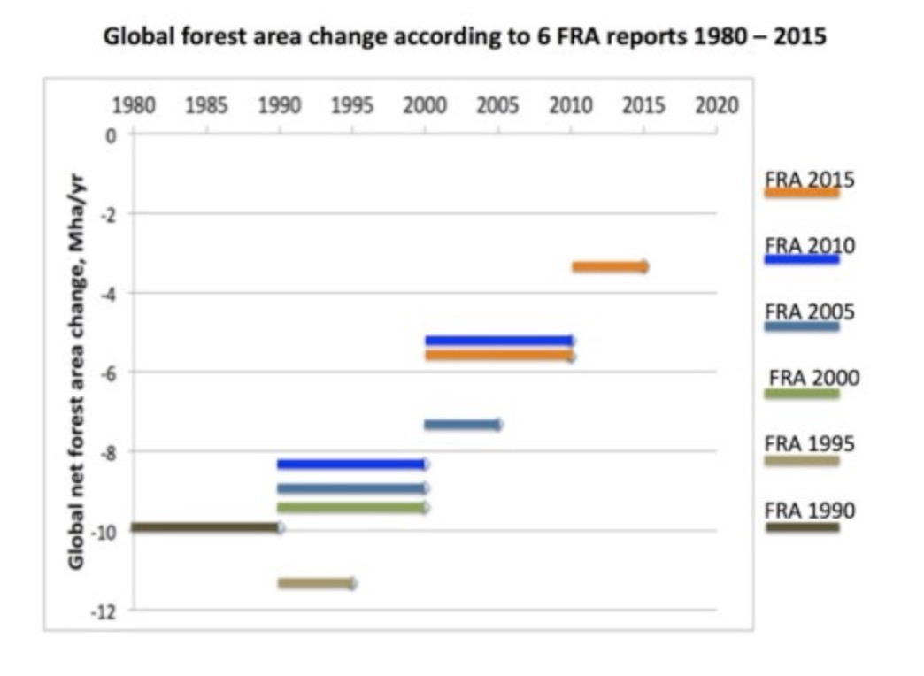
Tydligt positiv trend i FAO’s världsskogsinventering
(och verkligheten ligger förmodligen före rapporterna)

Slide 9
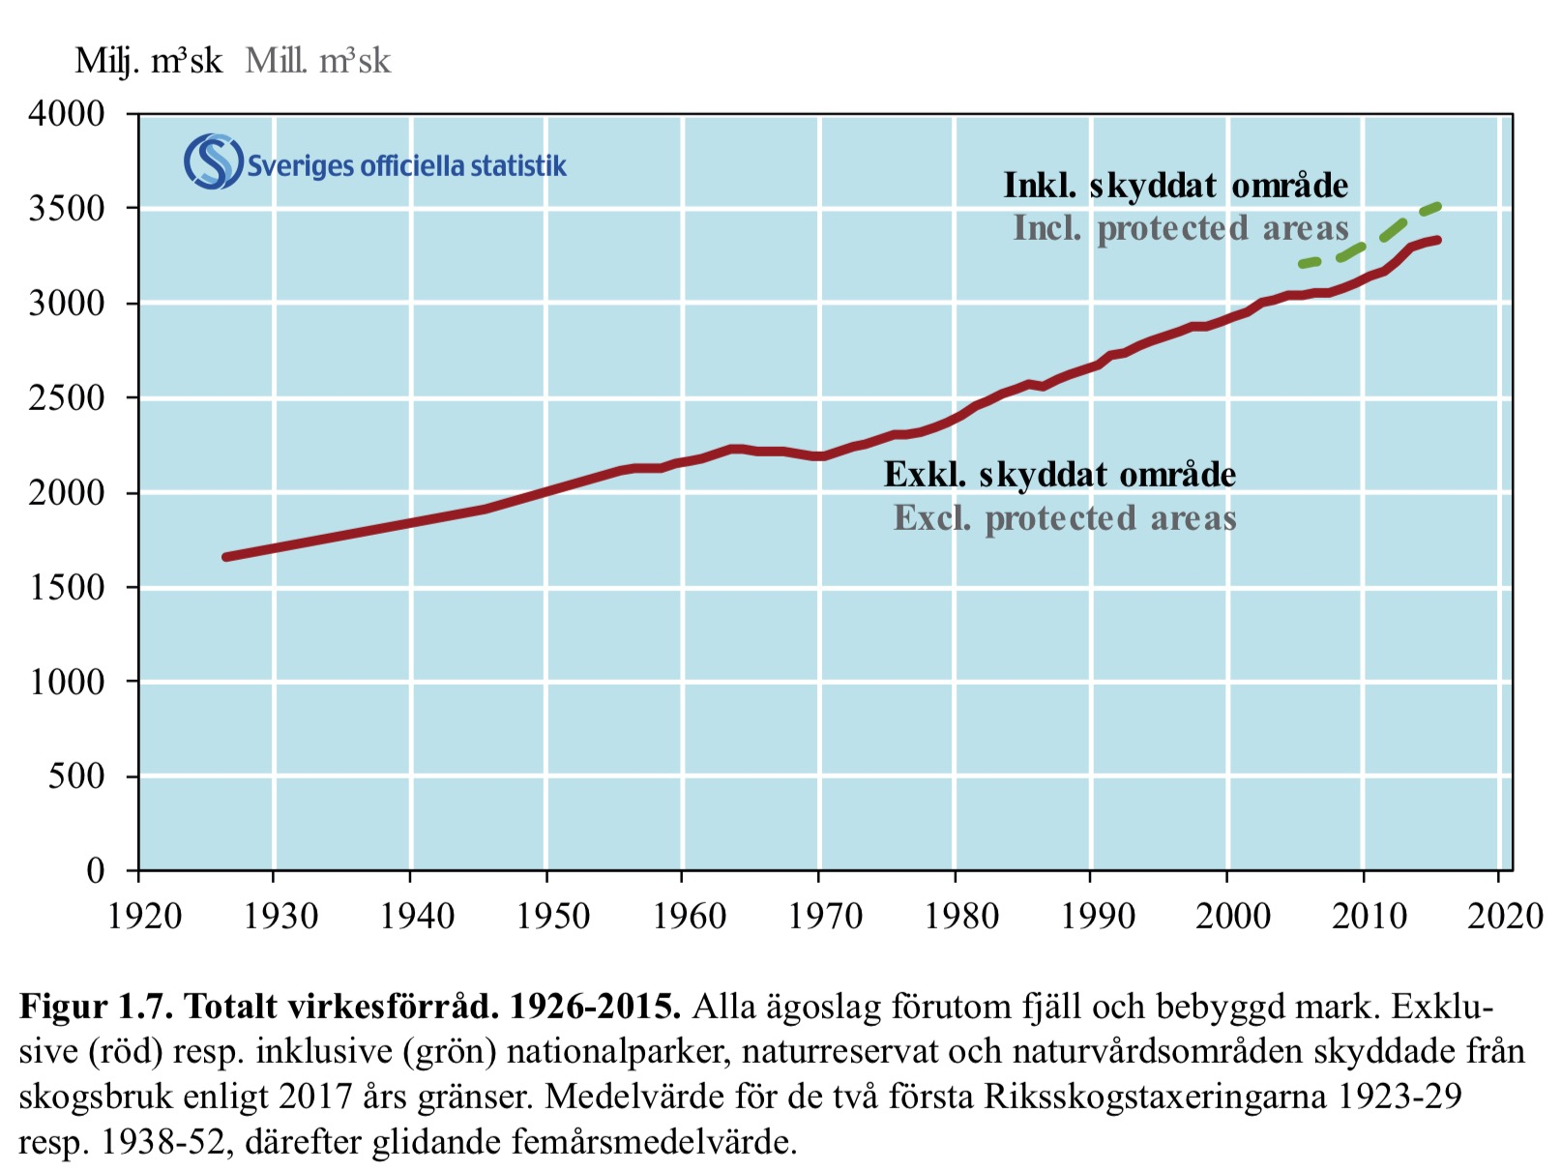
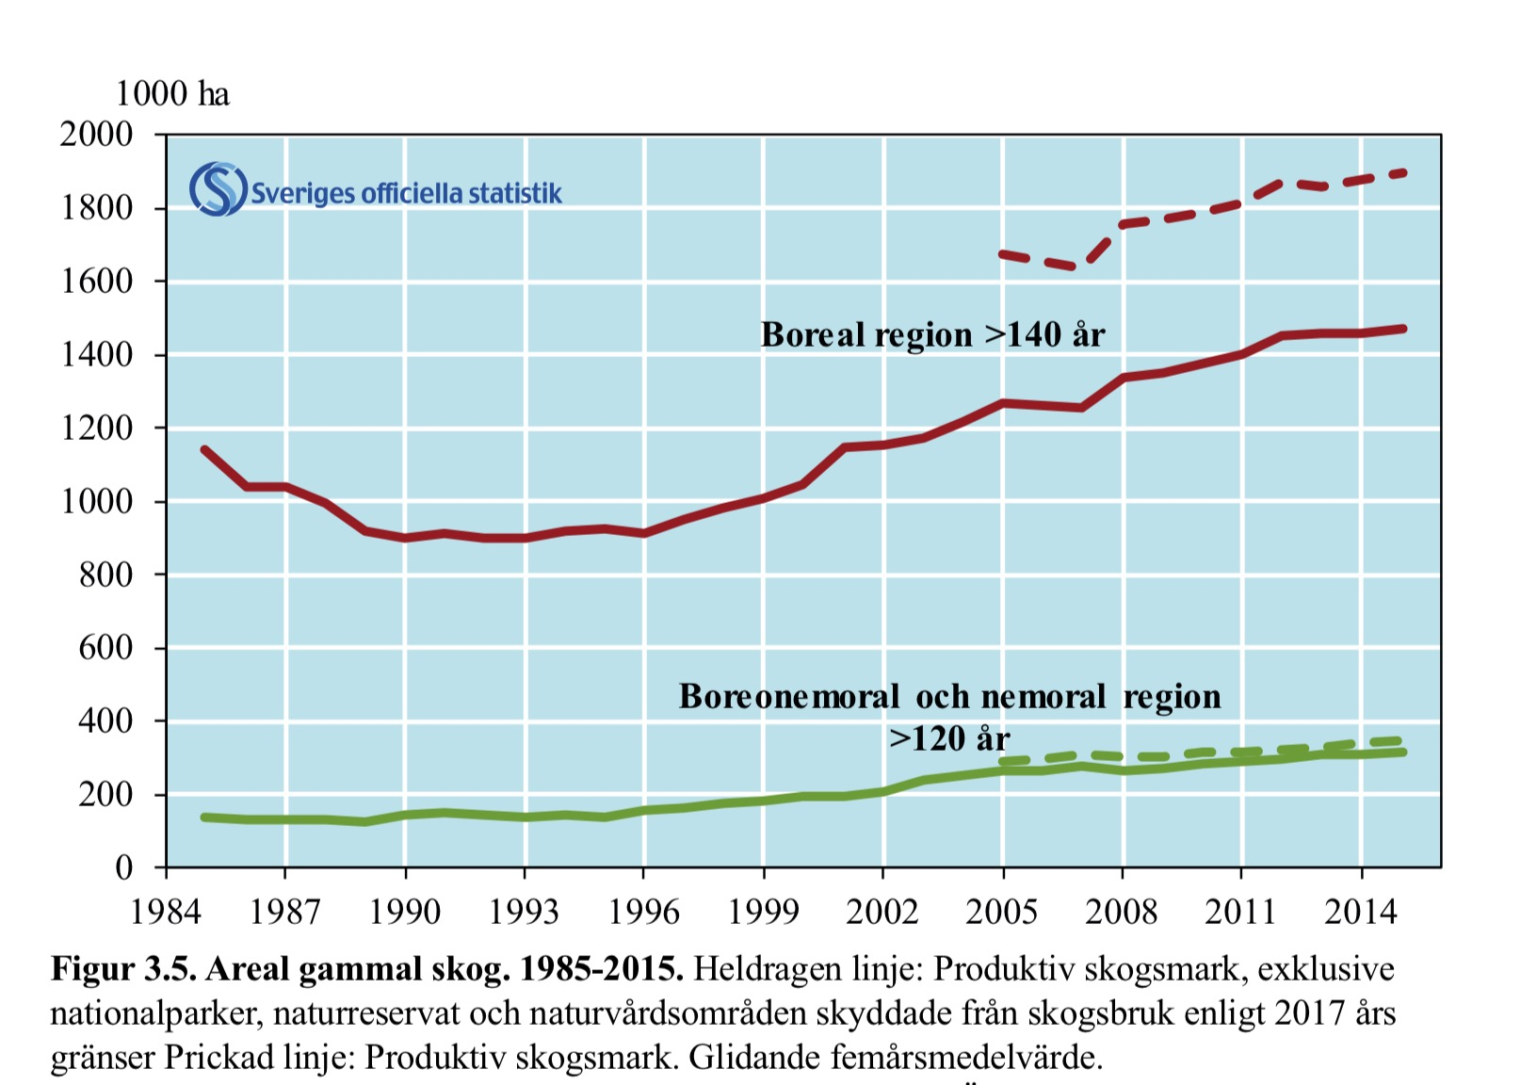
Även Sveriges skogar växer på många sätt
Virkesförråd 1920-2015, volym
Gammal skog 1985-2015, areal
Källa: Riksskogstaxeringen, Skogsdata 2018

Slide 10
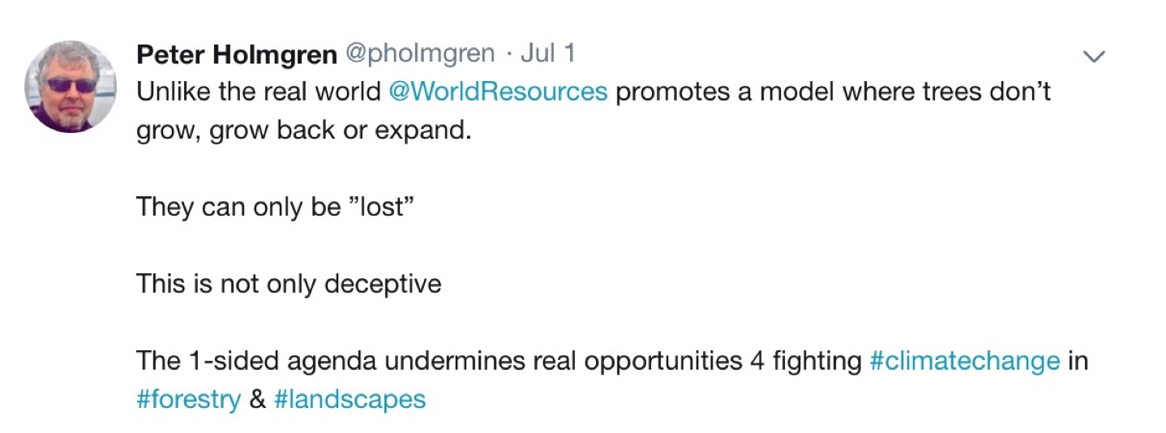

Slide 11
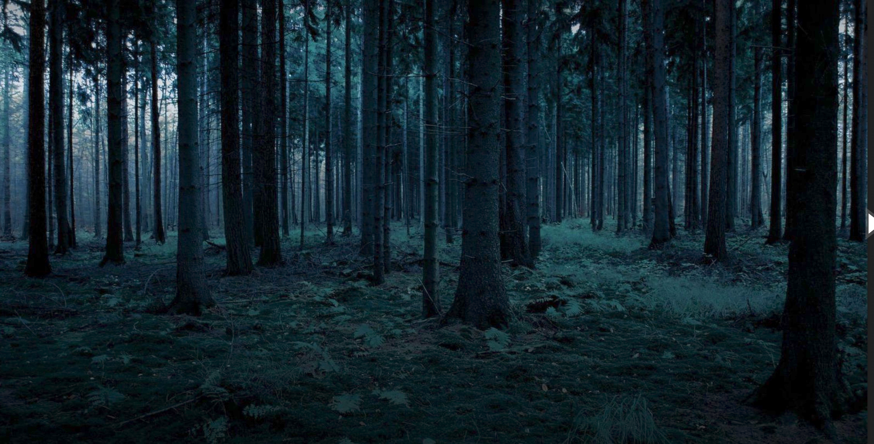
Inte bara klimat. Skogen är så mycket mer!

Slide 12
Något om min resa
Jägmästare 1987
Nationella skogsprogram, Kenya, Pakistan, Filippinerna 1989-1994
Skog Dr 1995 ”Geographic information for forestry planning”
AssiDomän 1995-98 – operativa planeringssystem
FAO, Rom
Chef världskogsinventeringen 1998-2003
Globalt statistikansvar
Skogsskötselchef 2003-2007
Planted Forests, Fire management, National forest monitoring, Criteria & Indicators
Direktör Climate Change, Energy & Tenure 2007-2012
UN-REDD Programme, Climate-smart agriculture, Bioenergy, Land tenure governance
CIFOR, Indonesien
Generaldirektör 2012-2017
Forestry and the SDGs, Global Landscapes Forum

Slide 13
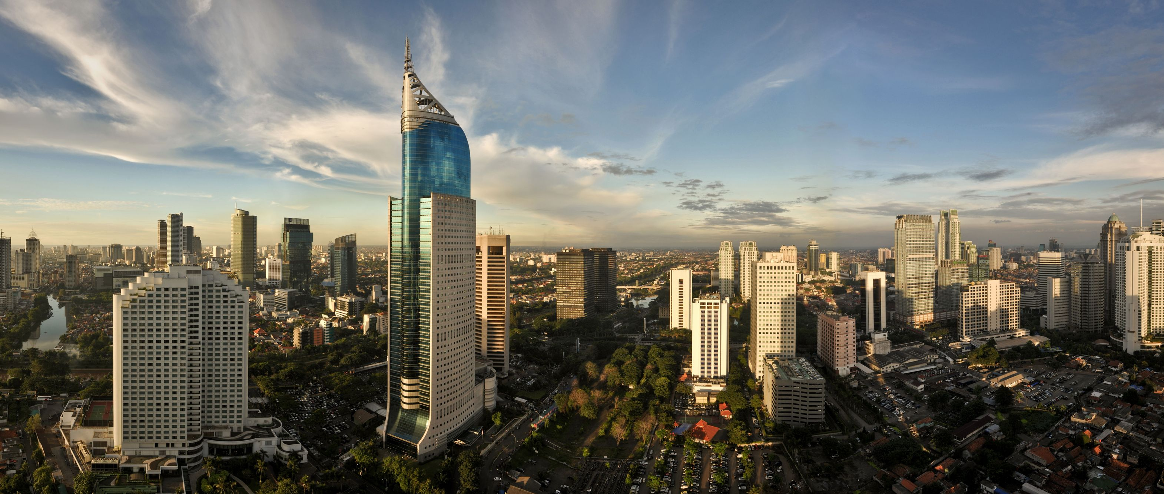
CIFOR – Center for International Forestry Research established in 1993 - an international organization with a global reach
Center without walls
Landscapes without boundaries
SDG’s without silos

Slide 14
Mellanstatliga processer och skogen
Skogsfrågorna splittrade och domineras av UNFCCC (klimat) och CBD (biodiversitet)
Länderna har avtalat om handlingsplaner, huvudsakligen om bevarandeaspekter
Påverkar i hög grad Sveriges politik (liksom medverkandet i förhandlingarna)
Vad kan skogsnäringen förvänta sig för stöd?
UNFF – UN forest strategy efter många år. Relaterar till SDGs. Inte mycket om skogsnäringen
FAO traditionellt mer skogsnäring, men stagnerat och oprioriterat. Släpper inte in icke-statliga intressen. COFO bara rådgivande. Forestry=4% samt glidning mot naturvård (REDD+)
REDD+ och 23 mdr NOK har format skogsagendan internationellt, knutit den till klimatet och gett naturvården nästan allt utrymme (var är + et?).
New York Declaration on Forests 2014 (only deforestation + climate)
Till och med WEF prioriterar skydd av skogen (Zero-deforestation)
World Bank något bättre, men finansieringen från länderna motiveras mest av miljö och klimatskäl
Regionala processer (eg Forest Europe) är inte mycket att luta sig mot
UN Global Compact är inte så dynamiskt och hanteras av UN member states
EU processer, kanske
Stort behov för skogsnäringen att synas mer och påverka processerna!

Slide 15
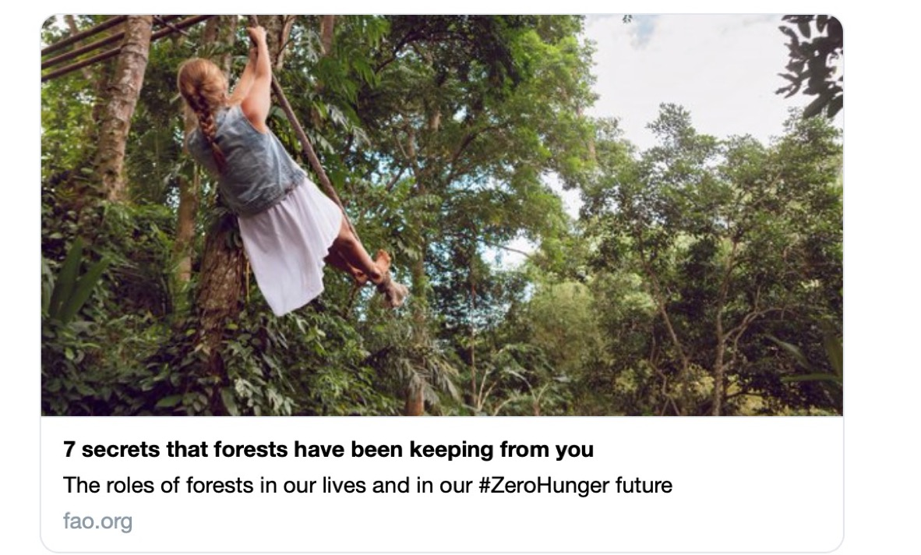

Slide 16
Vi har i alla fall bestämt oss för Agenda 2030!

Slide 17
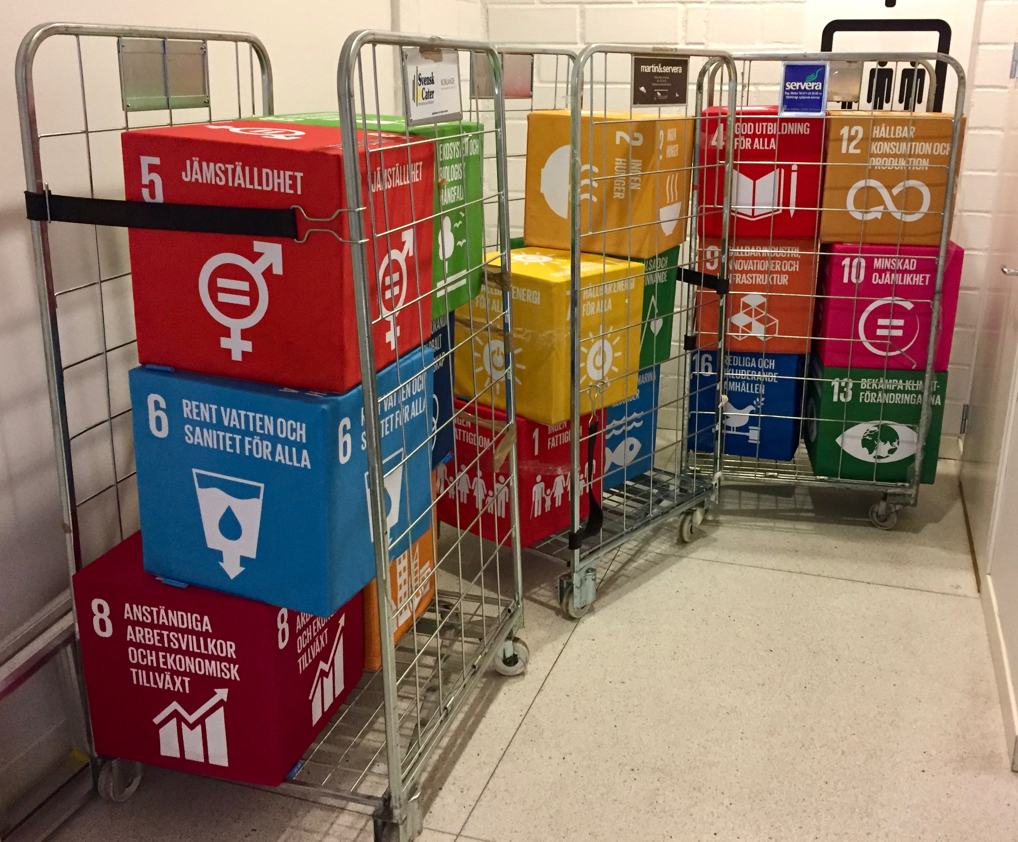
..och då måste vi se bortom den egna lådan!

Slide 18
Forestry and the SDG’s from CIFOR/Daju Resosudarmo’s presentation to UN General Assembly Feb 2014
Food, nutrition and health
Water
Energy
Housing
Livelihoods and employment
Climate change adaptation and mitigation
Biodiversity conservation
Resilience and safety nets
Notes:
Note problem with european public opinion!

Slide 19
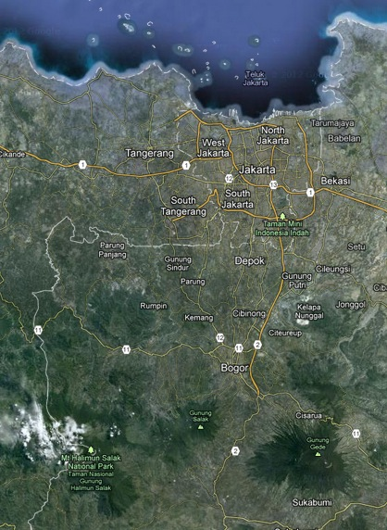
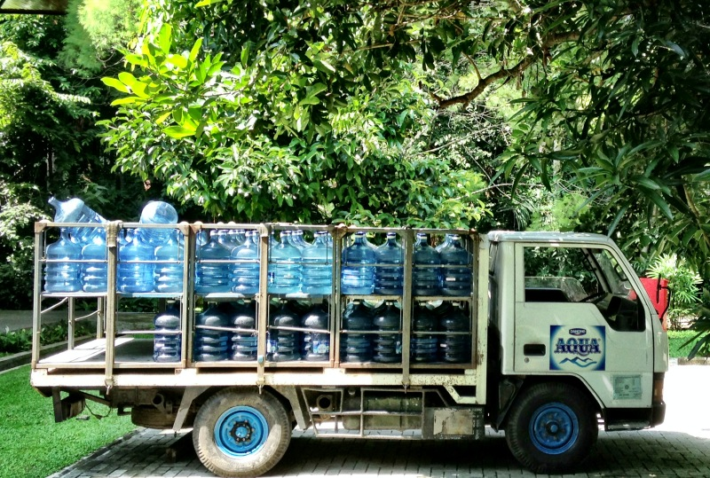
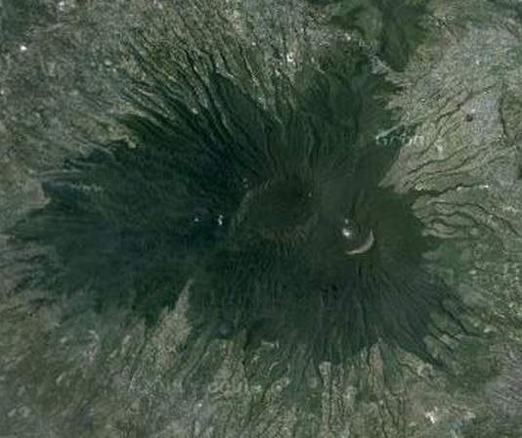
Bättre hälsa och nutrition med säkert dricksvatten – the case of Jakarta (skogen fixar detta också!)

Slide 20
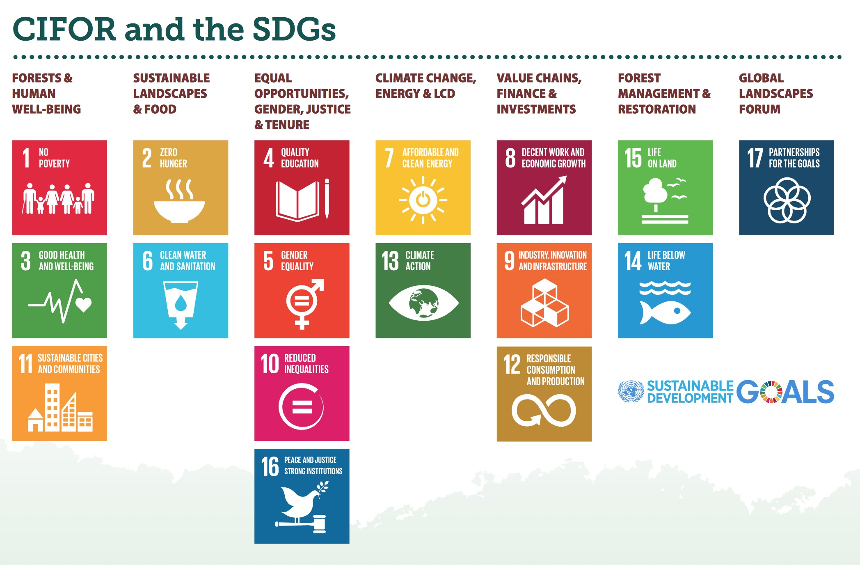
Är bioekonomikonceptet för smalt?
Bioekonomi à la Sverige

Slide 21
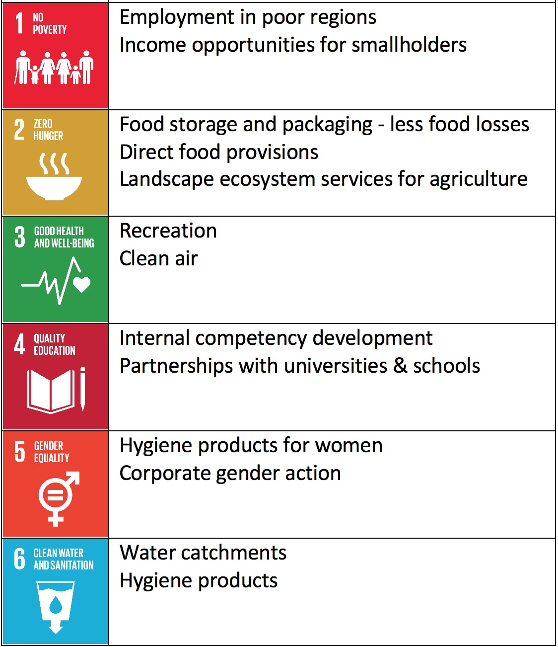
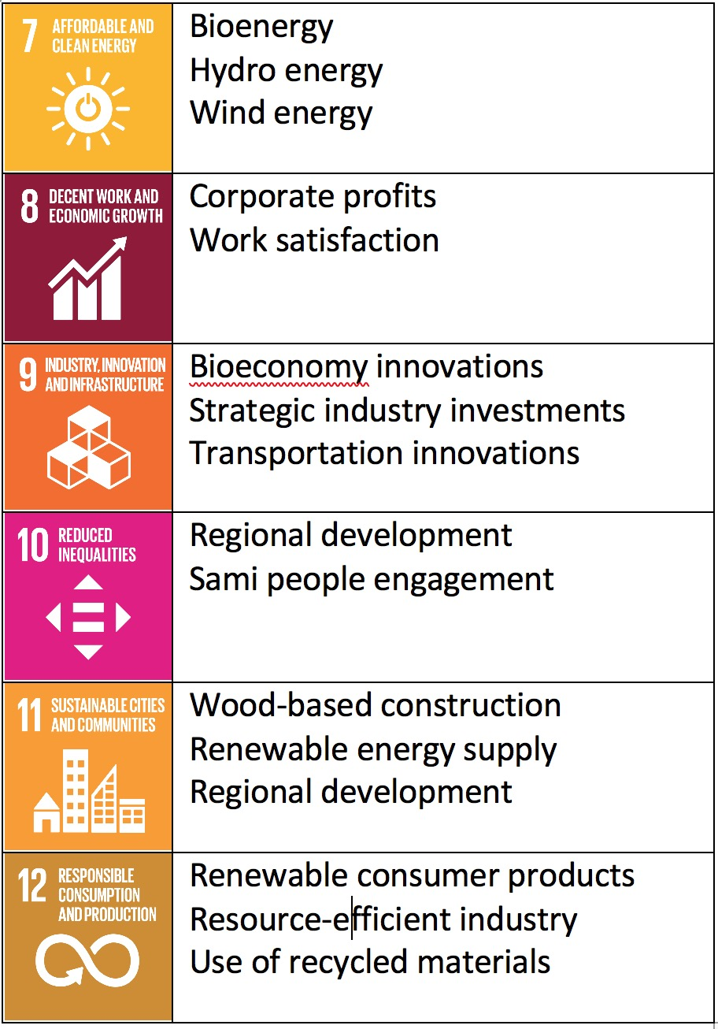
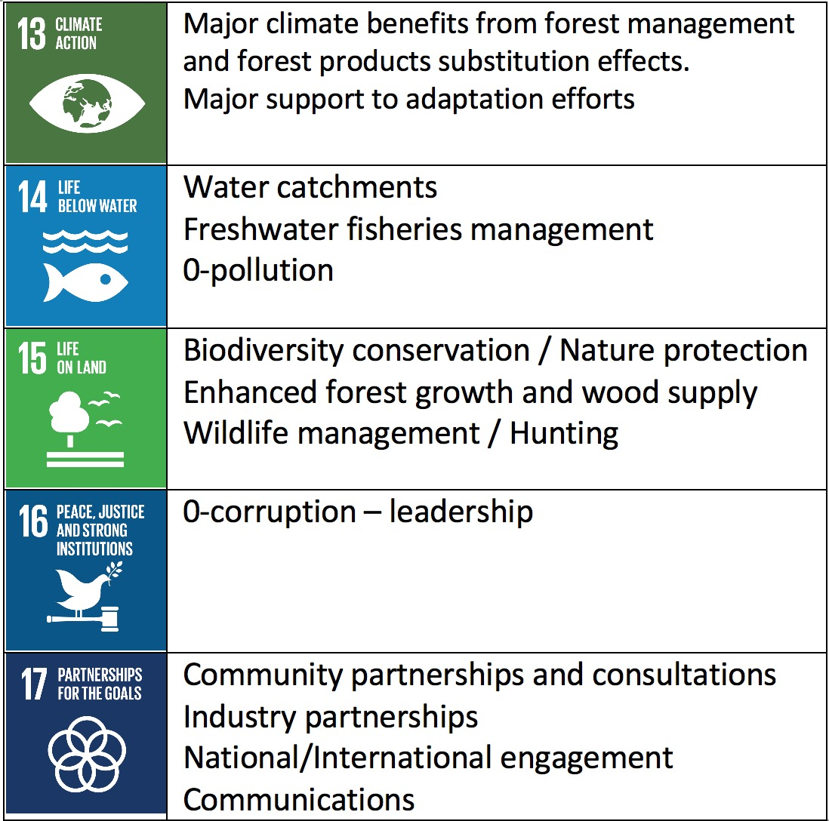
Skogsnäringens (potentiella) värdeskapande för alla SDGs (exempel)

Slide 22
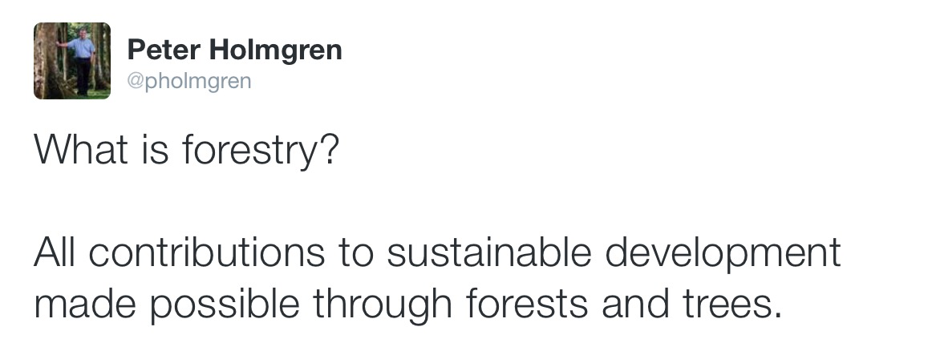
Reframed and redefined

Slide 23
Trots det. Negativ syn på skogsnäringen består. Särskilt internationellt.

Slide 24
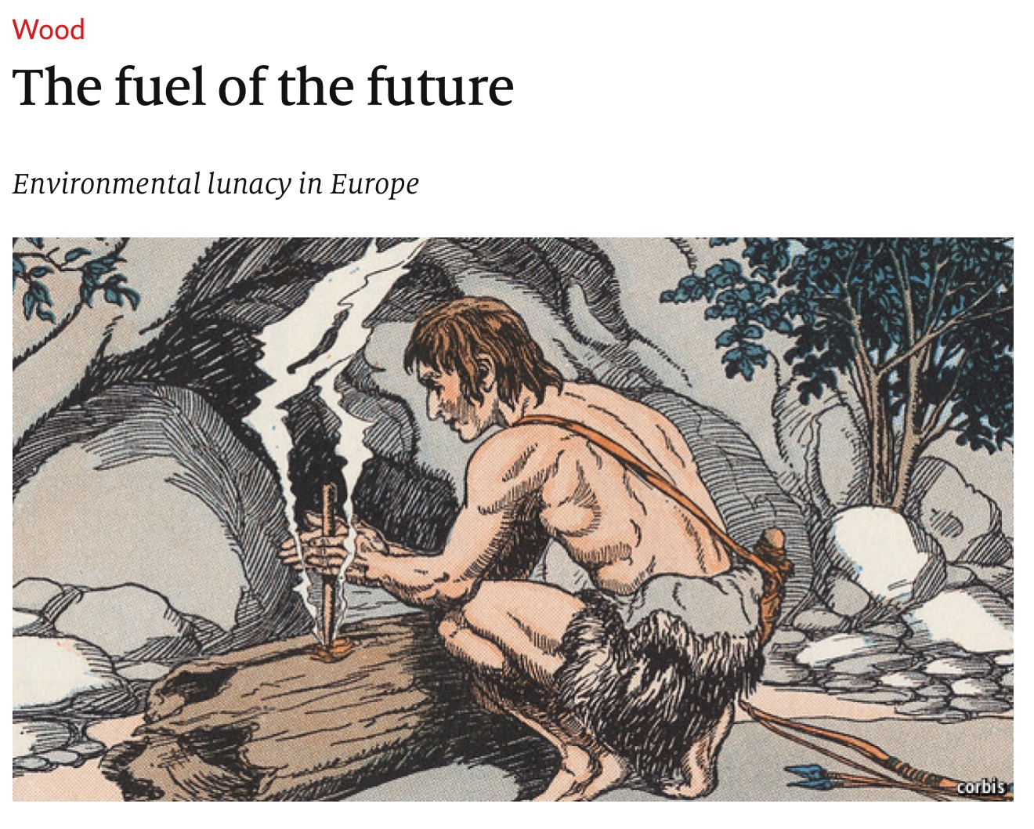
Greenpeace variant av skogsnäringens (bristande) klimatnytta.
Enligt The Economist är bioenergi ”dirtier than coal”

Slide 25
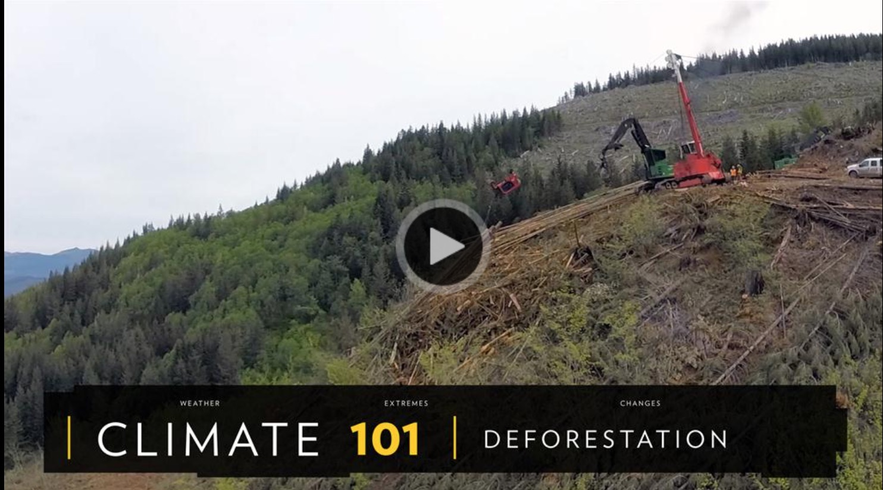
Även FN-organ driver negativa budskap om skogsbruk.
Populärmedia som National Geographic är mycket inflytelserika.
(och det här är naturligtvis inte avskogning)

Slide 26
slutligen Några positiva perspektiv.

Slide 27
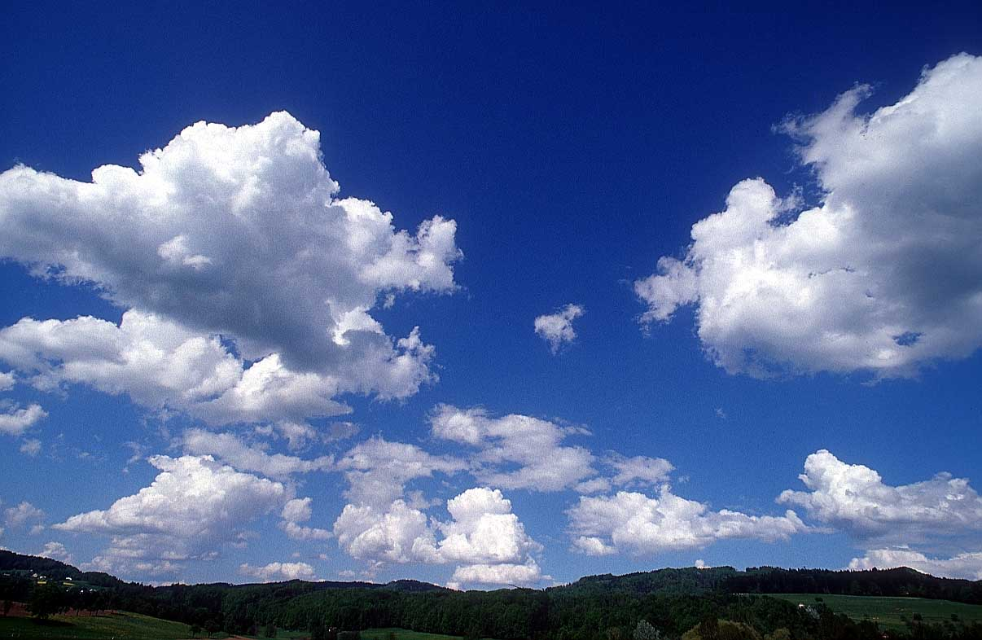
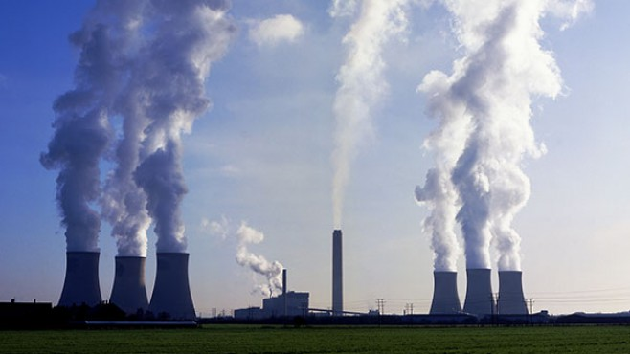
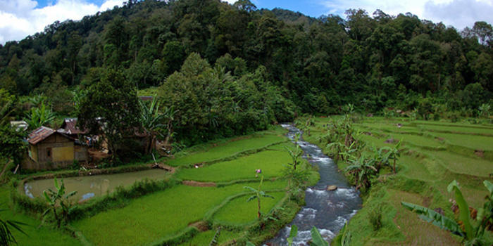
Opportunity!
Prob-lem

Slide 28
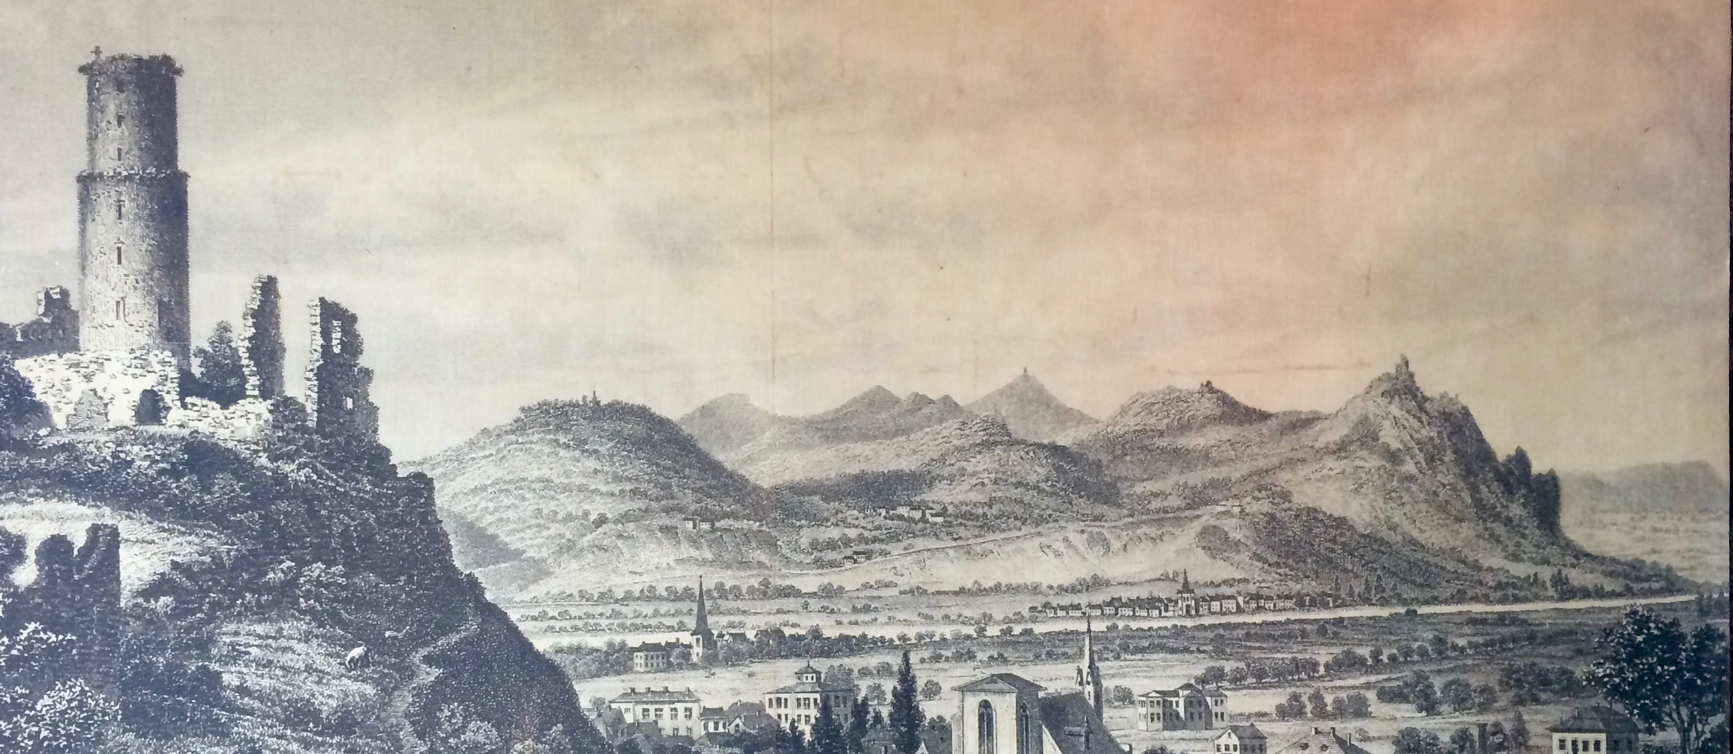
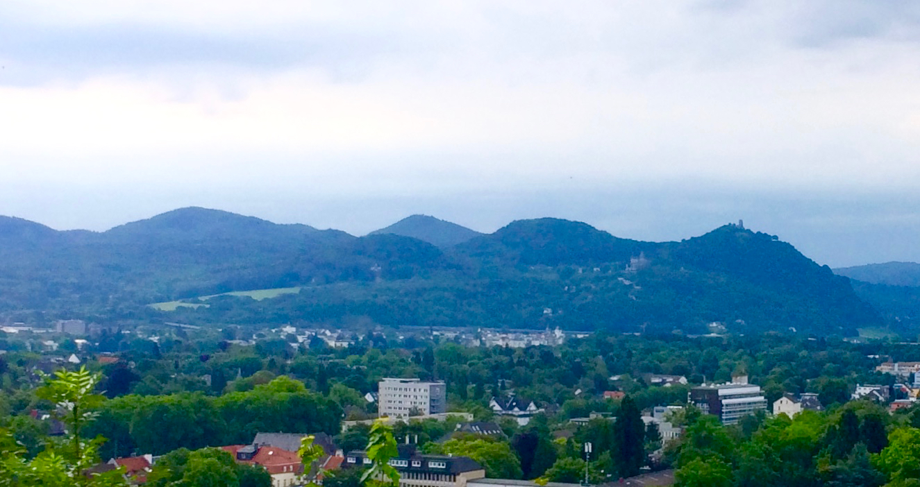
Bad Godesberg
Rhine valley,
Germany
ca 1800 – 2016
Think long-term.

Slide 29
This is not only a chain saw.
It is also a value-chain saw.

Slide 30
A well harvested tree is not a loss.
It is a gain in renewable materials and sustainable landscapes

Slide 31
Uppsamling / Sammanfattning
Skogen växer mer än vad vi förleds att tro
Men det cirkulerar många alternativa ”fakta”
Internationellt har skogen varit i miljöhörnan de senaste decennierna
Särskilt den delen av miljöhörnan som handlar om det globala klimatet
Lokalsamhällets sociala och ekonomiska värden av skogen syns dåligt
Domedagsscenarier driver agendan (och finansiering av marknaden för internationella aktörer)
Agenda 2030 och SDGs är en stor möjlighet för skogsbruk och skogsnäring
Men helhetssyn är svårt att hantera i politik och media
Det är svårt att hålla flera (17) bollar i luften
Globala mål tillåts dominera över lokala behov
Nya perspektiv är svåra att sälja in
Vem bryr sig på riktigt? (= Vem är accountable?)

